Slide 1
DESARROLLO DE BASE DE DATOS CON MYSQL

Slide 2
DESARROLLO DE BASE DE DATOS CON MYSQL

Slide 3
1
RECUPERACIÓN DE DATOS MEDIAL LA SENTENCIA SQL

Slide 4
OBJETIVOS
Después de completar esta lección usted estará en la capacidad de:
Enumerar las capacidades de las sentencias SELECT de SQL
Ejecutar una sentencia SELECT básica.

Slide 5
Sentencia SELECT básica
SELECT *|{[DISTINCT] columna | expresión [alias],…….}
FROM tabla;
SELECT significa las columnas que se van a mostrar
FROM identifica la tabla que contienen esas columnas

Slide 6
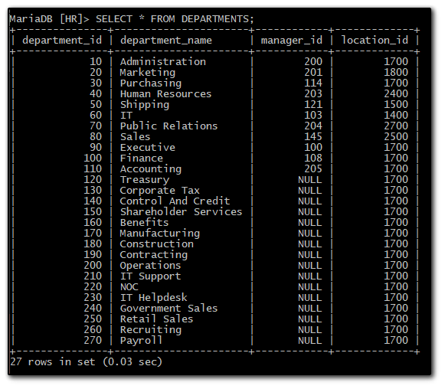
Sentencia todas las columnas

Slide 7
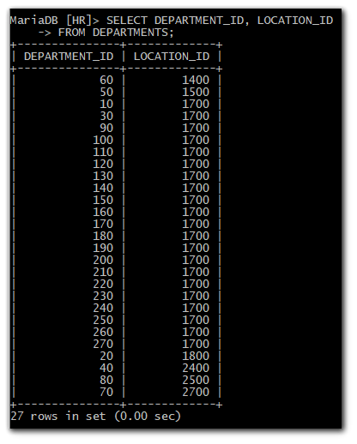
Sentencia de columnas especificas

Slide 8
Escritura de sentencias SQL
Las sentencias SQL no son sensibles a mayúsculas/ minúsculas
Las sentencias SQL pueden ser escritas en una o mas líneas.
Las palabras reservadas no pueden abreviarse o divir entre líneas.
Las clausulas se deben colocar en líneas diferentes.
Se debe identar para mejorar la legibilidad y entendimiento.
Es obligatorio terminar las sentencias SQL con punto y coma (;).

Slide 9
Expresiones aritméticas
Cree expresiones con datos numéricos y de fecha utilizando operadores aritméticos.
OPERADOR | DESCRIPCIÓN
+ | Suma
- | Resta
* | Multiplicación
/ | División

Slide 10
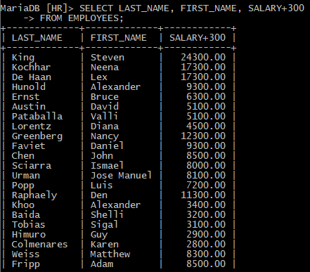
Sentencia de columnas especificas

Slide 11
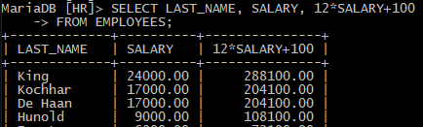
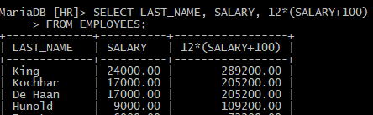
Prioridad de operadores

Slide 12
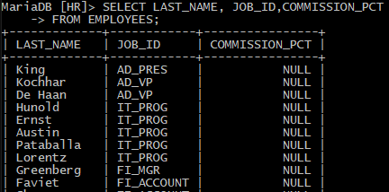

Definición de un valor nulo
…
Un valor nulo es aquel que no esta disponible, no este asignado, es desconocido o no es aplicable.
Un valor nulo no es lo mismo que un cero o un espacio en blanco

Slide 13
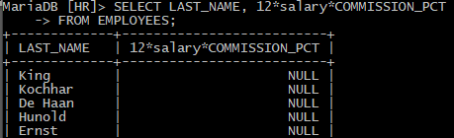

Definición de un valor nulo
…
…
Las expresiones aritméticas que contienen un valor nulo se evalúan como nulas.

Slide 14
Definición de un alias de columna
Un alias de columna:
Cambia el nombre de una cabecera de columna.
Es útil para los cálculos.
Sigue inmediatamente al nombre de columna(puede haber también la palabra clave AS es opcional entre el nombre de columna y el alias).
Requiere comillas dobles si contiene espacios o caracteres especiales, o es sensible a mayúsculas o minúsculas.

Slide 15
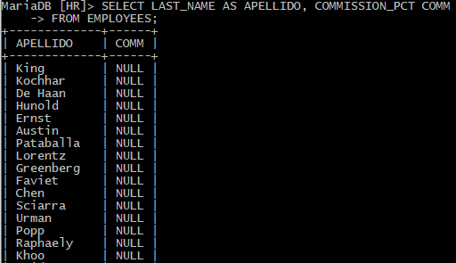

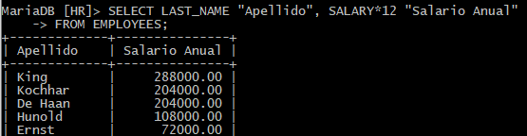

Uso de alias de columna
…
…

Slide 16
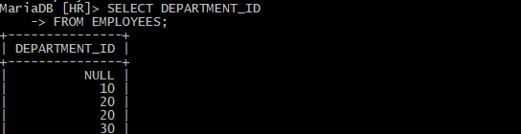

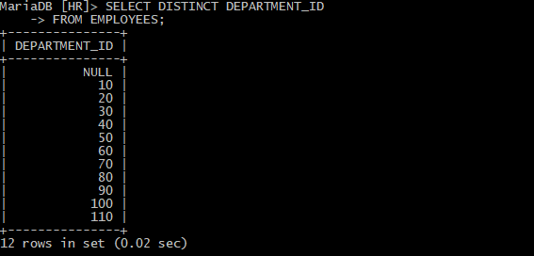
Filas duplicadas
1
…
2

Slide 17
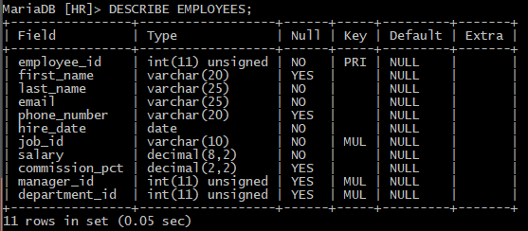
Visualizacion de la estructura de tablas
Utilice el comando DESCRIBE para mostrar la estructura de una tabla.
DESC[RIBE] tabla ;

Slide 19
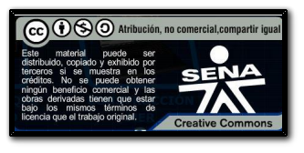
CRÉDITOS
Realizado por el instructor José Fernando Galindo Suárez
jgalindos@sena.edu.co 2020

